Slide 1



夏休みに体験したこと

Slide 2
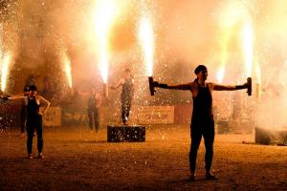
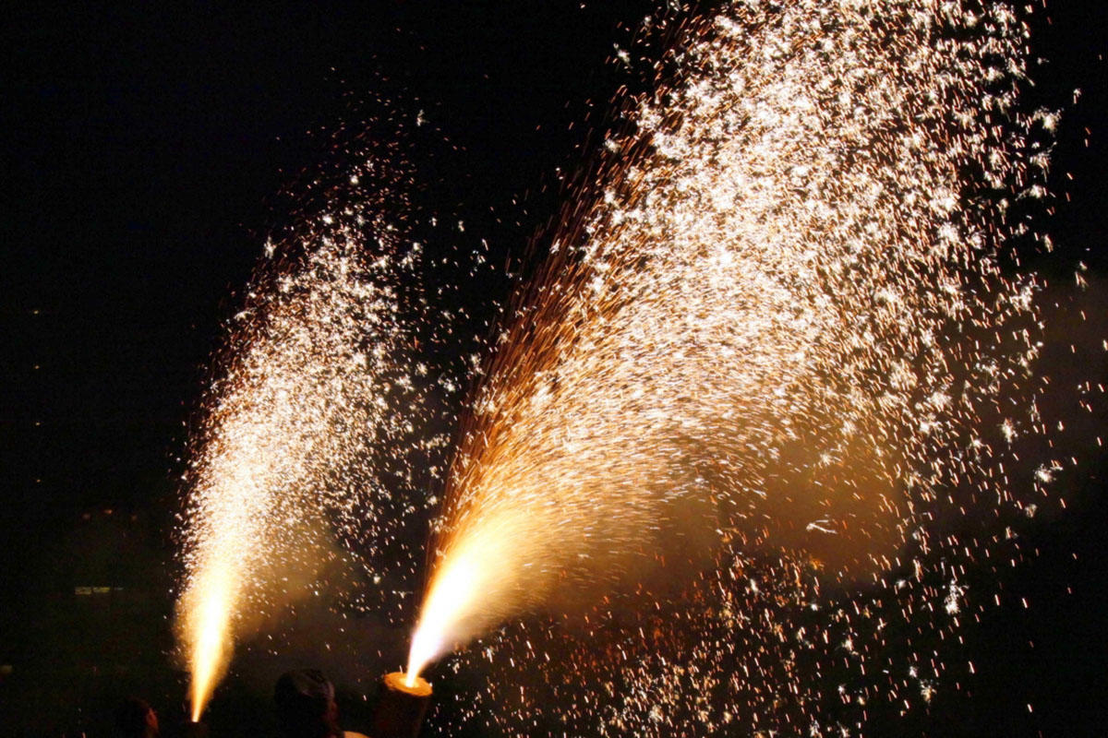
大須祭り
暑い名古屋の夏をもっと熱く！と盛り上がるのなら見逃してはならないのが「大須夏まつり」です。大須観音、大須商店街を中心に繰り広げられます。伝統芸能「大須太鼓」や、サンバ・コスプレパレード、盆踊り、OS☆Uライブ、手筒花火などが実施されます。 引用：wiki

